Slide 1
第一章、辐射理论基础概要与激光产生的条件

Slide 2
提纲
1-1 光的波粒二象性
1-2 原子的能级和辐射跃迁
1-3 光的受激辐射
1-4 光谱线增宽
1-5激光形成的条件

Slide 3
1-1 光的波粒二象性
一. 光的发展简史
1. 牛顿和惠更斯与光的理论学说
2. 麦克斯韦建立了光的电磁理论
3. 爱因斯坦
二. 光的波粒二象性
1、光波
2、光子

Slide 4
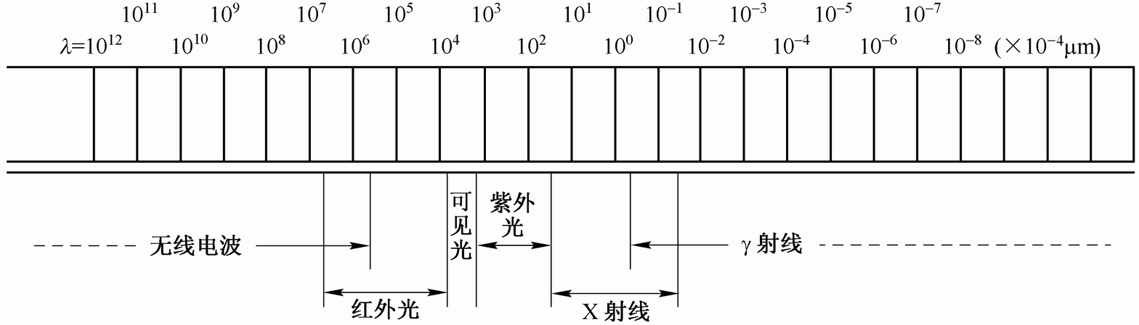
二、光的波粒二象性
对电磁场--用经典电动力学的Maxwell方程组描述
1、光波----波长为4000埃～7600埃的电磁波
电磁波--电磁场是E和B的振动由近及远传播的过程
X
Z
Y
电矢量叫做光矢量,光波是横波.

Slide 5
（1）线偏振光
偏振光（线偏振光）
光振动只沿某一固定方向的光 。
符号表示
振动面
(2)自然光
传播方向
z

Slide 6
（3）光速、频率和波长三者的关系
(a)波长:振动状态在经历一个周期的时间内向前传播的距离。
(b)光速
(c)频率和周期：光矢量每秒钟振动的次数
(d)三者的关系
在真空中
各种介质μ中传播时，保持其原有频率不变，而速度
各不相同

Slide 7
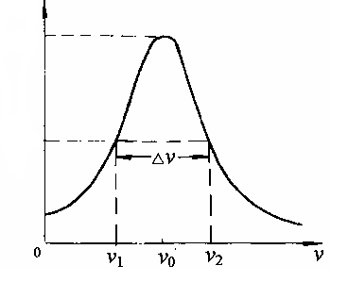
（4）单色平面波
波面——相位相同的空间各点构成的面
X
平波面——波面是彼此平行的平面,且在无吸收介质中传播时,波的振幅保持不变。
单色平波面——具有单一频率的平面波。
Z
Y
实际上任何光波都不可能是全单色的，总有一定的频率宽度。
当△v＜＜v₀时，就叫准单色波。

Slide 8
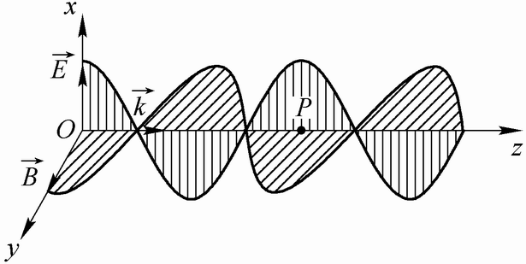
简谐波----理想单色平面波
①.简谐振子模型
X
Z
两式统一写成
Y
光波具有时间周期性和空间周期性
②.简谐波方程
电磁波的传播

Slide 9
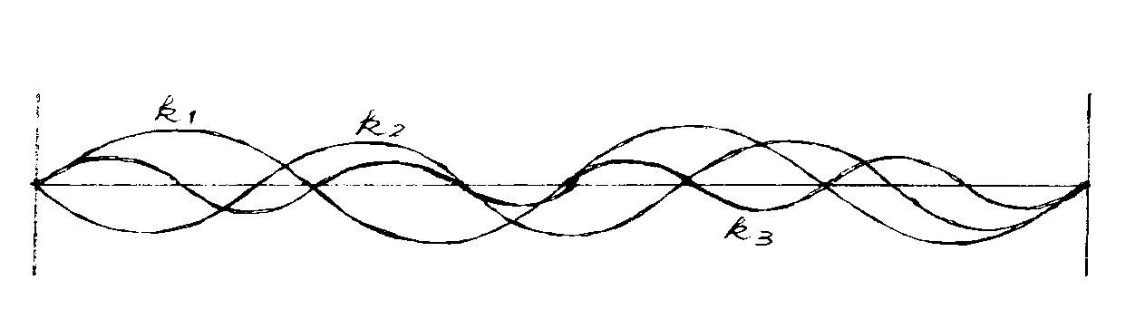
③.简谐波波矢--空间角频率
波矢k是一个矢量，方向沿着光线传播的方向。
④.光波模--以某一波矢 为标记的驻波
在激光理论中，光波模是一个很重要的概念。
一种模式是电磁波运动的一种类型，不同模式以不同的k 区分。
麦氏方程的解
特解：单色平面波。
通解：一系列单色平面波的叠加。
自由空间中的电磁波:任意波矢的平面波均可以存在!
受边界条件限制空间的电磁波：一系列独立的具有特定波矢 的平面单色驻波。即只允许驻波光模式存在！

Slide 10
2、光子
引言：爱因斯坦断言：光是由光子组成
（一）.光子的基本性质
① 一定种类的光子的能量,与一定的光的频率相对应
ε= h v
v — 光的频率 h —普朗克常数
②.一定种类的光子的质量可表达为
考虑相对论要求
m0 — 光子的静止质量 υ — 光子的速度
对于光子 m0 = 0 υ=c

Slide 11
③.一定种类的光子具有动量P,与一定的光的频率和传播方向相联系
n0 — 光子 行进方向上的
单位矢量
k—— 平面波的波矢，它表示2π长度内含有的“完整”波
的数目
④. 一定种类的光子,具有一定的偏振状态.(同一状态的 光子具有相同的偏振状态。）
⑤. 光子具有自旋,故光子是“玻色”子。（即处于）相同状态的光子数目是无限制的。
从波动的观点得到光的模式，与从光子的观点得到光子的量子状态是相同，两者在概念上是等效的。

Slide 12
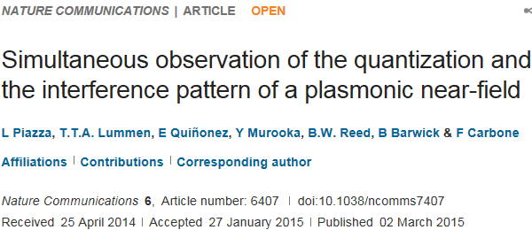
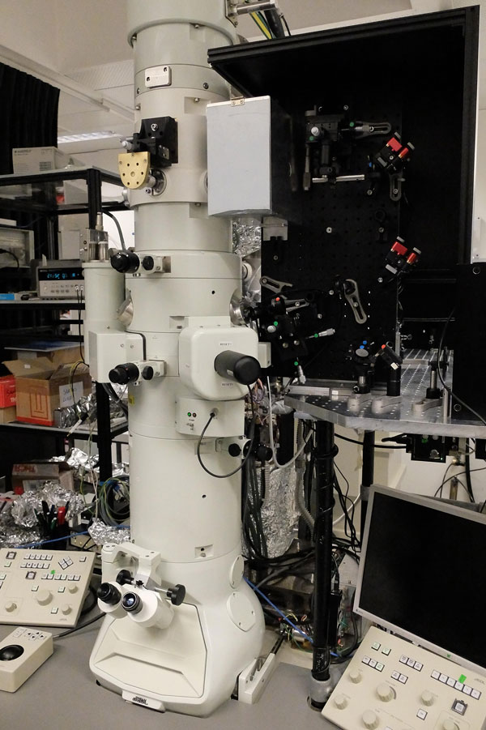
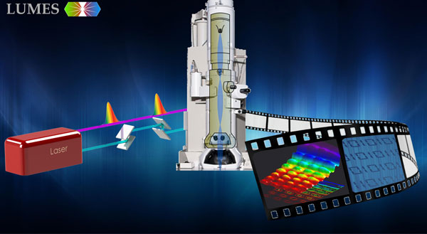
科学家首次拍到光的波粒二象性
瑞士洛桑联邦理工学院（EPFL）的科学家成功拍摄出有史以来第一张光同时表现出波粒二象性的照片。

Slide 13
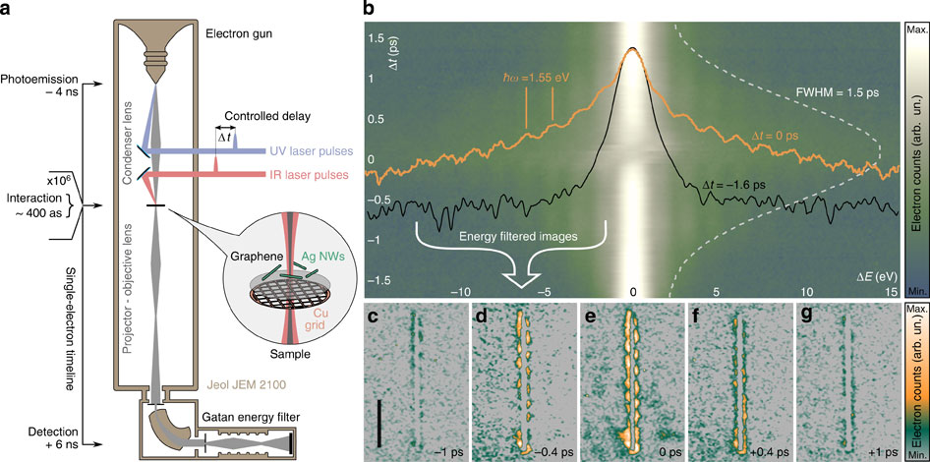
科学家首次拍到光的波粒二象性

Slide 14
科学家首次拍到光的波粒二象性

Slide 15
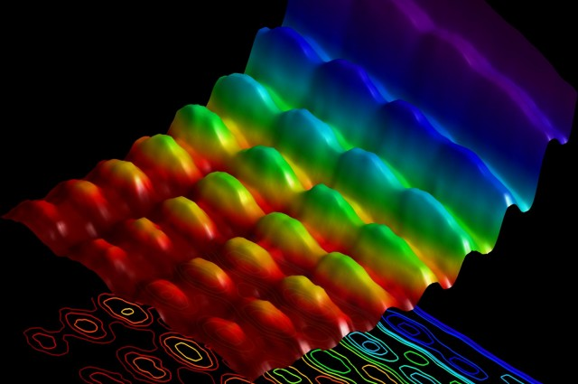
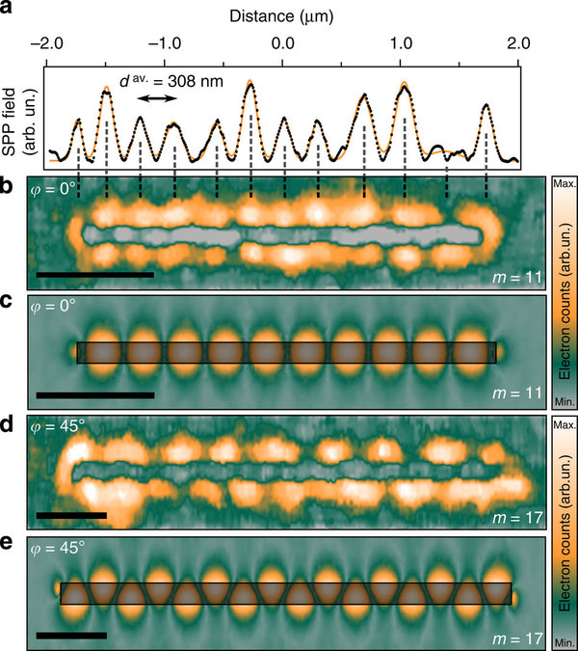
科学家首次拍到光的波粒二象性
“这项实验第一次证明了我们能直接拍摄量子力学现象及其矛盾的性质。”法布里奥·卡彭说。此外，这项开创性研究的重要性在于它能把基础科学拓展到未来技术上。“能在纳米尺度拍摄并控制类似这种量子现象，也为量子计算机开辟了新途径。”

Slide 16
1-2 原子的能级和辐射跃迁
能级
一、原子的能级和简并度
二、 四个量子数
三、 简并、简并态
分布
四、 原子状态的标记
跃迁
五、 玻耳兹曼分布
六、 辐射跃迁和非辐射跃迁
辐射

Slide 17
一、原子的能级和简并度
n
◎
6
由量子力学得出的氢原子能级图
5
4
3
玻尔理论的一条能级对应于电子的一种轨道
2
量子力学的一条能级
则对应于电子的一种状态
每个状态用量子数 n , l , m_{l} m_{s}
来描述
1

Slide 18
能级: 粒子的内部能量值
n
◎
6
高能级: 能量较高的能级
5
4
低能级: 能量较低的能级
激发态
3
基能级: 能量最低的能级
(相应的状态称基态）
2
激发能级: 能量高于基能级的其它所有能级(相应状态称激发态)
1
基态

Slide 19
二、 四个量子数
1.主量子数 n ( 1 , 2 , 3, ……)
（表征电子的运动状态）
大体上决定了电子能量, 代表电子运动区域的大小和它的总能量的主要部分
2.辅量子数代表轨道的形状和轨道角动量l ( 0，1，2，……. , n -1 )
(角量子数)
对同一个 n ，角动量有n个不同的值但能量相同，代表轨道的形状和轨道角动量，这也同电子的能量有关.对于l=0，1，2，3等的电子顺次，依次用字母s、p、d、f 来表示，通常称 s电子、p电子
3.磁量子数 m_{l} ( 0，±1， ± 2，……. , ± l )
代表轨道在空间的可能取向，即轨道角动量在某一特殊方向的分量

Slide 20
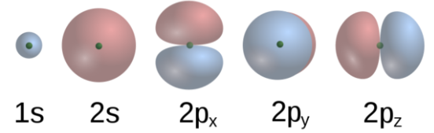
例如：
l = 2
角动量大小是
z
L_{z}
Z方向分量有：2l+1 = 5 种取值
0
说明
在空间有五种可能的取向，是量子化的
对 z 轴旋转对称

Slide 21
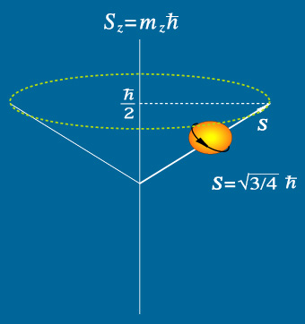
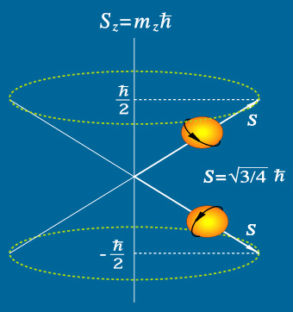
4.自旋磁量子数 m_{s} ( 1/2 , -1/2 )
决定电子自旋角动量空间取向即轨道角动量在某一特殊方向的分量
电子自旋角动量大小
s —自旋量子数
S 在外磁场方向的投影
自旋磁量子数 m_{s} 取值个数为
2s +1= 2
则 s = 1/2 ，
m_{s} = ±1/2
电子自旋角动量在
外磁场中的取向

Slide 22
三. 简并、简并态
1.简并 -- 与同一能级对应的有两个或以上的状态
2.简并度g--同一能级所对应的不同电子运动状态
的数目(单个状态内的平均光子数)。
3.简并态--同一能级的各状态称简并态
例：计算1s和2p态的简并度
原子状态
n
l
m_{l}
m_{s}
简并度
1s
1
0
0
g₁=2
1
2p
2
1
0
g₂=6
-1

Slide 23
电子 n =3 态
有几种简并态？
角动量有 3 种
每种角动量空间取向有2l+1种
电子还有2种自旋
所以共有18种
一般结论: 简并态
s
s
P
s
P
d

Slide 24
四、 原子状态的标记
1.泡利不相容原理
原子中核外电子的排布要遵守
泡利不相容原理
能量最低原理
一个原子内不可能有两个或两个以上的电子具有完全相同的状态
或说 一个原子内不可能有四个量子数完全相同的电子
或说 不可能有两个或两个以上的电子处于同一个量子态
电子填充各壳层的次序是：
1s，2s，2p，3s，3p，4s，3d，4p，5s，4d，5p，6s…

Slide 25
2.能量最低原理
“电子优先占据最低能态”
n
l
210
3d3p3s
3
Ze
S
P
D
2
10
2p2s
n=1
n=2
n=3
1
0
1s

Slide 26
3.原子的电子组态符号
相同 n, l 组成一个支壳层
对应于l = 0, 1, 2, 3,…的各支壳层
分别记做 s, p, d, f, g, h…
例: 钠原子有11个核外电子,钠原子基态的电子组态为
这10原子称原子实。原子实以外的电子称为价电子，可以被激发
n≥3的激发态的钠原子电子组态为
等等

Slide 27
4.原子态的标记
由于原子中电子的轨道角动量与自旋角动量之间的相互作用,原子的同一电子组态可以形成不同的原子组态。（以两个电子为例来说明）
两个电子各有其轨道运动（l_{1 ，}l₂）和自旋运动（s_{1 ，}s₂），每一种运动都产生磁场，因此对其他运动都产生影响。
这四种运动可以有六种相互作用：
一般情况下，G_{5 、}G₆比较弱，可以忽略。
LS耦合—— G_{1 、}G₂ 比G_{3 、}G₄强,只考虑G_{1 、}G₂ 偶合.
JJ耦合—— G_{3 、}G₄ 比G_{1 、}G₂强,只考虑G_{3 、}G₄ 偶合.
在 LS耦中，两个轨道角动量合成一个总轨道角动量，其量子数为L， L=l₁+l₂，l₁+l₂-1….. l₁-l₂
两个自旋角动量合成一个总自旋角动量，其量子数为S, S=s₁ + s₂ 或 s₁ - s₂

Slide 28
然后, 总自旋角动量和总轨道角动量合成总角动量J，其量子数
为J=L+S ,L+S-1…… L-S 。这样，就可以说明一对电子在某一组态可能形成的不同原子态。
用 表示原子组态，符号L用大写字母如：S、P、D、
F、G、H……表示,分别对应L=0,1,2,3,4…..
例:氦原子的几个不同电子组态的原子态
(1):氦原子的1s1s电子组态

Slide 29
(2):氦原子的1s2s电子组态
(2):氦原子的1s2p电子组态

Slide 30
氦原子部分能级图
20.55ev
19.77ev

Slide 31
5.辐射跃迁选择定则
(1).跃迁只能发生在不同的宇称态之间;
(2). △J=0 ,±1 (0→0除外)
此外,在原子中,对LS耦合,还有附加的选择定则:
(3). △L=0 ,±1
(4). △S=0
奇宇称——原子中各电子的轨道辅量子数l_{i}总和是奇数
偶宇称——原子中各电子的轨道辅量子数l_{i}总和是偶数数
例:氦原子基态1³S₁和两个激发态2³S₁ 2³S₀都是偶宇称，因此不满足辐射跃迁选择定则（1），这三态都是亚稳态。

Slide 32
五. 玻耳兹曼分布
E₂
E₂
1. 玻耳兹曼分布(热平衡分布)
E₁
E₁
热平衡状态下, 处于某一能级E_{i}的粒子数密度n_{i}(单位体积内的粒子数,常简称粒子数)为
其中: T---热平衡时的绝对温度 n_{i} --- 处在能级E_{i}的原子数 g _{i}--- 能级E_{i}的简并度 k---玻耳兹曼分布常数
∴ 能级E₂与E₁粒子数密度之比为(通常设E₂＞E₁):

Slide 33
讨论(设g _{i}= g _{j}) :
(1)如果E₂ - E₁很小,且满足△E = E₂ - E₁＜＜kT,则
(2) 因E₂＞E_{1,}一般有n₂＜n₁(因为g₁和g₂为同一数量级即g₁≈g₂)
即 热平衡状态下, 高能级上的粒子数密度总是较小。
(3)若E₁为基能级且E₂距E₁较远, 即 E₂－E₁较大, 则 n₂ ＜＜n₁
结论: 热平衡状态下, 绝大多数粒子处于基态
n
n_{i}
T
o
E_{i}
E

Slide 34
总结
1）
2）
3）T>0且E₂>E₁ ，n₂<n₁
这表明，要实现粒子数n_{m}＞n_{n}，只能T<0
珀塞尔首先提出“负温度”概念，并把粒子数反转称为“负温度”状态。粒子数反转状态的实现不仅表明“负温度”并非不可逾越，而且使人们对于玻尔兹曼分布有了更全面也更深刻的认识。

Slide 35
六. 辐射跃迁和非辐射跃迁
1.跃迁: 粒子由一个能级过渡到另一能级的过程
2.辐射跃迁: 粒子发射或吸收光子的跃迁(满足跃迁选择定则)
①发射跃迁: 粒子发射一光子ε = hv=E₂－E₁而由高能级跃迁至低能级;
E₂
E₁
②吸收跃迁: 粒子吸收一光子ε=hv=E₂－E₁ 而由低能级跃迁至高能级.
E₂
E₁

Slide 36
3.无辐射跃迁: 既不发射又不吸收光子的跃迁(通过与其它粒子 或气体容器壁的碰撞、或其它能量交换过程)
4.激发态的平均寿命 τ : 粒子在激发态停留时间的平均值τ的
典型 值: 10⁻⁷～10⁻⁹秒
5.亚稳态:若某一激发能级与较低能级之间没有或只有微弱的辐射
跃迁, 则该态的平均寿命会很长(≥10⁻³秒), 称亚稳能级,相应的态为亚稳态。
一般，能级寿命 10⁻⁸ ∼ 10⁻⁹ S
如H原子 2p态 τ ∼ 0.16×10⁻⁸ S
3p态 τ ∼ 0.54×10⁻⁸S
亚稳态：如He原子的两个亚稳态能级
(20.55eV) τ ∼ 10⁻⁴ S
(19.77eV) τ ∼ 10⁻⁶ S

